Slide 1

KHÁM PHÁ KHOA HỌC
Đề tài: Trò chuyện về Tháp Rùa
Lứa tuổi: Lớp MGN B2
Thời gian: 20-25 phút
Giáo viên: Nguyễn Phương Thảo

Slide 2

I. Mục đích – Yêu cầu
1. Kiến thức:
- Trẻ biết tên gọi “ Tháp rùa- Hồ Gươm”
- Trẻ biết đặc điểm của tháp rùa, nằm ở giữa Hồ Gươm ở Hà Nội, có nhiều cây xung quanh hồ, có cầu Thê Húc, có đền Ngọc Sơn.
2. Kỹ năng:
Trẻ biết trả lời câu hỏi rõ ràng,mạch lạc
Trẻ có kỹ năng quan sát, miêu tả đặc điểm của Tháp rùa
Có kỹ năng làm việc theo nhóm
3. Thái độ:
Giáo dục trẻ yêu quý quê hương mình

Slide 3
II. Chuẩn bị
Đồ dùng của cô:
Giáo án điện tử
Nhạc bài hát: Yêu Hà Nội
Video về Tháp rùa
2. Đồ dùng của trẻ
Bài tập giấy
Bút sáp

Slide 4


1.Ôn định tổ chức
Bài hát: Yêu Hà Nội

Slide 5

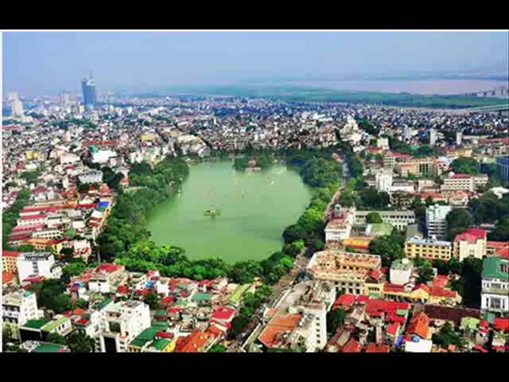
HĐ1: Bé biết gì về Tháp Rùa
Các con biết gì về Tháp Rùa

Slide 6

HĐ2: Tìm hiểu về Tháp Rùa
* Thảo luận nhóm
- Tranh có hình ảnh gì?
- Tháp rùa nằm ở đâu? Ơ giữa hồ nào?
- Tháp rùa nằm ở thành phố nào?
- Tháp rùa có đặc điểm gì?
- Là nơi nghỉ ngơi của ai?
- Tháp rùa có mấy tầng?

Slide 7

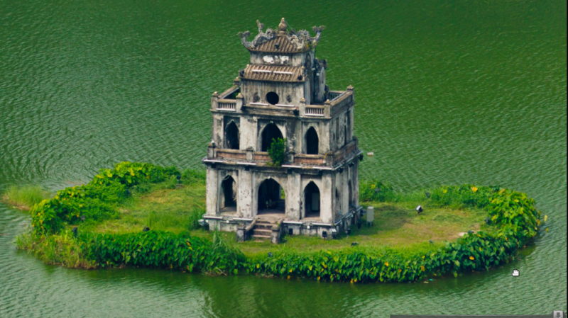
* Chốt kiến thức: Tháp Rùa có 3 tầng, đây là nơi nghỉ ngơi
của cụ Rùa nằm trên hòn đảo nhỏ giữa Hồ Gươm, ở giữa
thủ đô Hà Nội

Slide 8

* Giáo dục: Khi đến thăm quan các con nhớ không vứt
rác xuống hồ, không hái hoa, lá, không bẻ cành
và không chơi sát mép hồ nhé
* Mở rộng: Ngoài Tháp rùa, Hồ Gươm còn có cầu Thê Húc
đươc sơn màu đỏ nổi giữa làn nươc xanh. Đi qua cầu
Thê Húc ta được vào thăm đền Ngọc Sơn. Xung quanh hồ
còn có rất nhiều cây xanh và ghế đá để du khách đi thăm
quan hồ có thể ngồi nghỉ chân.

Slide 9
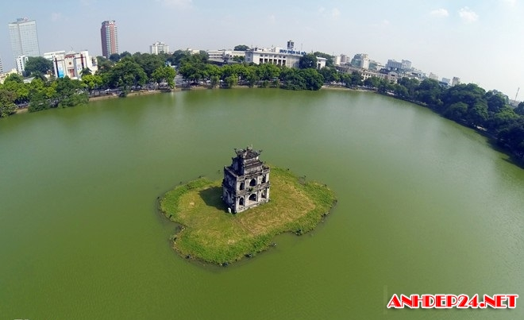
Hồ Gươm

Slide 10
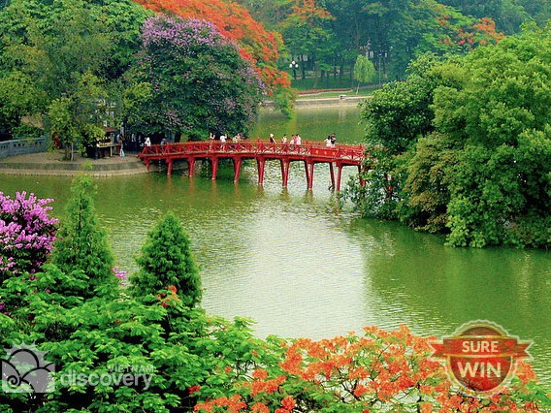
Cầu Thê Húc

Slide 11
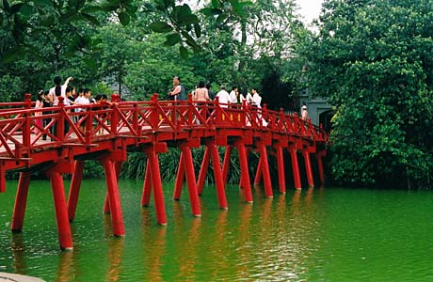
Cầu Thê Húc

Slide 12
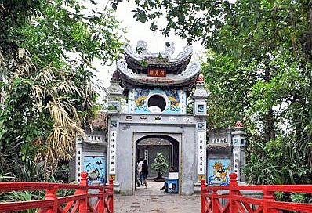
Đền Ngọc Sơn

Slide 13
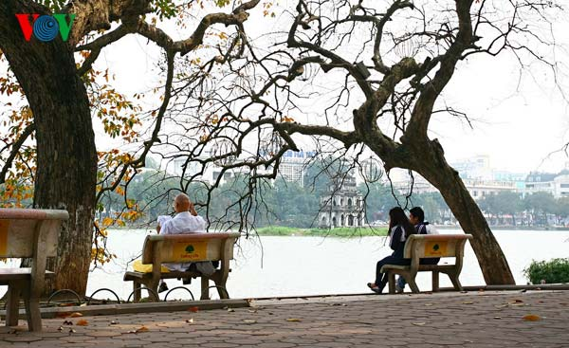
Ghế đá ở hồ gươm

Slide 14
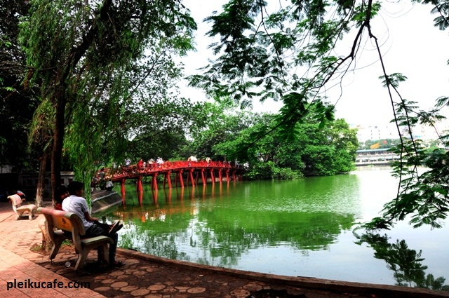
Hàng cây xanh

Slide 15
* HĐ3: Luyện tập
- Trò chơi 1: Đi chơi Hà Nội
CC: Cô dán các hình ảnh khu di tích Tháp Rùa, Tháp bút, Cầu Thê Húc ở các góc khác nhau. Các con đi vòng tròn và hát theo nhạc, khi có hiệu lệnh đi chơi ở đâu thì các con phải về đúng nơi có hình ảnh đó
+ LC: Bạn nào về đúng nơi nhanh và đúng nhất sẽ giành chiến thắng
Cô cho trẻ chơi và nhận xét sau khi chơi
- Trò chơi 2: Tô màu Tháp Rùa
+ CC: Cô đã chuẩn bị tranh Tháp Rùa, các con sẽ về bàn tô màu thật đẹp nhé
+ LC: Bạn nào tô màu đẹp sẽ giành chiến thắng

Slide 16
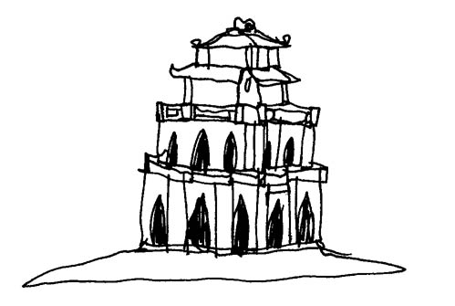
C¸c con h·y t« mµu thËt ®Ñp bøc tranh Th¸p Rïa nhÐ!

